Slide 1

CASO DE NEGOCIO: Clínica Imperial
Julián Noguera Bocachica– ID – 697378 - Ingeniería de Sistemas
Nicolas Jaramillo López – ID – 697363 - Ingeniería de Sistemas
Josué Páez Maldonado – ID – 698134 - Ingeniería de Sistemas

Slide 2
Tabla de Contenidos
• Problema de negocio a resolver
• Objetivos de los Stakeholders
• Riesgos identificados
• Restricciones de negocio y tecnología
• Esfuerzo estimado para construir la solución
• Modelo de contexto
• Modelo de dominio
• Modelo de componentes
• Modelo de despliegue

Slide 3

Visión de arquitectura
Problema a resolver
Clínica Imperial es una clínica privada dedicada a la consulta externa, cirugías, tratamiento de enfermedades crónicas y servicio de urgencias para todo tipo de pacientes y edades. Esta requiere actualizar todos sus servicios tecnológicos e ir a la vanguardia en procesos digitales para la mejora en los tiempos de respuesta, inscripción, modificación, conservación, seguridad de la información, procesos financieros y la atención en general de sus pacientes.

Slide 4
Visión de arquitectura
Objetivos de los stakeholders
Desarrollar un nuevo sistema de liquidación y financiero . Implementar una plataforma tecnológica para telemedicina Capturar la información de los usuarios de manera correcta, sin datos innecesarios y apuntando a los campos correctos. Implementar una arquitectura de sistemas legados con sistemas independientes para cada proceso de los pacientes, médicos y de los cargos administrativos Desarrollar un sistema para la gestión del proceso del usuario en tiempo real, conectado a todos los servicios tecnológicos de la clínica.

Slide 5
Visión de arquitectura
Riesgos identificados
Seguridad de los activos tangibles e intangibles de información. Contabilidad de la Clínica por el manejo irresponsable, deshonesto e inadecuado del dinero de las ventas por parte de las personas responsables. Problemas tecnológicos, errores humanos y procesos internos fallidos que afectan la operación de la clínica. Usabilidad y accesibilidad de los Software de la Clínica. Sistema monolítico que ocasiona pérdida de información y reprocesos en la operación de la clínica. Atención al cliente deficiente, información innecesaria, lenta obtención y registros incompletos de la información. Disponibilidad de la información.

Slide 6
Visión de arquitectura
Restricciones de negocio | Restricciones de tecnología
Atención al paciente: Reducir los tiempos de ingreso y egreso mayor a 40% en los primeros 3 meses y mayor a 60% en los siguientes 3 meses Reducir a 0 las demandas por manejo inadecuado de la información del paciente. Manejo de información: Conservar el histórico de información y la integración no puede ser mayor a 6 meses. | Integración de las historias clínicas con otras IPS y EPS con convenio. Integración de las sedes en un único sistema de atención en salud. Realización de backups y redundancia de la información interna y externa. Evitar el robo de dinero por parte de los facturadores, niveles de seguridad y auditoría. La disponibilidad del sistema debe ser la máxima posible, una buena distribución y redundancia. El nuevo HIS debe tener una operación en nube o híbrido, se debe pagar únicamente por los recursos que se consuman y debe poder tener un esquema de alta disponibilidad de acuerdo a la cantidad de demanda.

Slide 7
Visión de arquitectura
Restricciones de negocio | Restricciones de tecnología
Operación: Realizar la cuenta de un paciente en menos de 30 segundos incluyendo todos los servicios prestados desde su ingreso. Consolidar la salida en estado normal 20 pacientes / min y en estado crítico 50 pacientes / minuto. Obtener citas en menos de 1 minuto para exámenes e imágenes. Ingreso de pacientes nuevos en menos de 5 min y los ingresos de pacientes con historia en menos de 3 min. Admitir el ingreso de pacientes hasta 15 / min y en estado crítico hasta 30 / min. Generar reporte detallado para dirección en menos de 2 min y no deberá afectar ningún otro servicio. Un nuevo evento registrado en la historia clínica de un paciente deberá estar visible para todo el personal de salud en cualquier sede en menos de 5 segundos, excepto los resultados confidenciales que solo deben ser accedidos por el médico tratante. Cualquier modificación a un sistema de información deberá tomar menos de 20 horas / hombres. | Integración de las historias clínicas con otras IPS y EPS con convenio. Integración de las sedes en un único sistema de atención en salud. Realización de backups y redundancia de la información interna y externa. Evitar el robo de dinero por parte de los facturadores, niveles de seguridad y auditoría. La disponibilidad del sistema debe ser la máxima posible, una buena distribución y redundancia. El nuevo HIS debe tener una operación en nube o híbrido, se debe pagar únicamente por los recursos que se consuman y debe poder tener un esquema de alta disponibilidad de acuerdo a la cantidad de demanda.

Slide 8
Visión de arquitectura
Esfuerzo estimado (Horas / Hombre)
El esfuerzo estimado para: Desarrollar un nuevo sistema de liquidación y financiero es de 1125 horas / desarrollador. Se estima necesario 6 desarrolladores. Implementar una plataforma tecnológica para telemedicina es de 730 horas / desarrollador. Se estima necesario 6 desarrolladores. Capturar la información de los usuarios de manera correcta, sin datos innecesarios y apuntando a los campos correctos es de 730 horas / desarrollador. Se estima necesario 2 desarrolladores. Implementar una arquitectura de sistemas legados con sistemas independientes para cada proceso de los pacientes, médicos y de los cargos administrativos es de 2190 horas / arquitecto y 1125 horas / desarrollador. Se estima necesario 2 arquitectos y 3 desarrolladores. Desarrollar un sistema para la gestión del proceso del usuario en tiempo real, conectado a todos los servicios tecnológicos de la clínica es de 730 horas / desarrollador. Se estima necesario 4 desarrolladores.

Slide 9
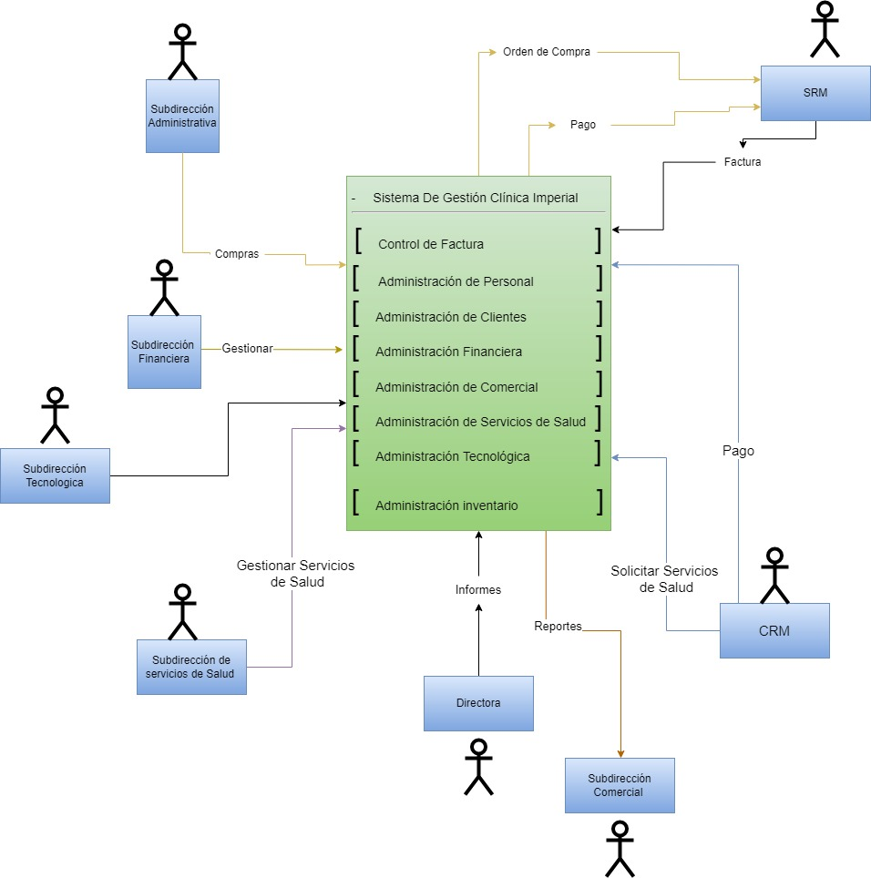


Visión de arquitectura
Modelo de Contexto
Proyecto: | Clínica Imperial | ID: | VA-001 | Elaboración: | Josué Paez Maldonado Nicolás Jaramillo López Julian Andres Noguera Bocachica | Versión: | 1.0 | Convenciones
Vista: | Contexto |  | Modelo: | Contexto |  | Notación: | UML2.0
Sistema Externo
Sistema a Diseñar

Slide 10
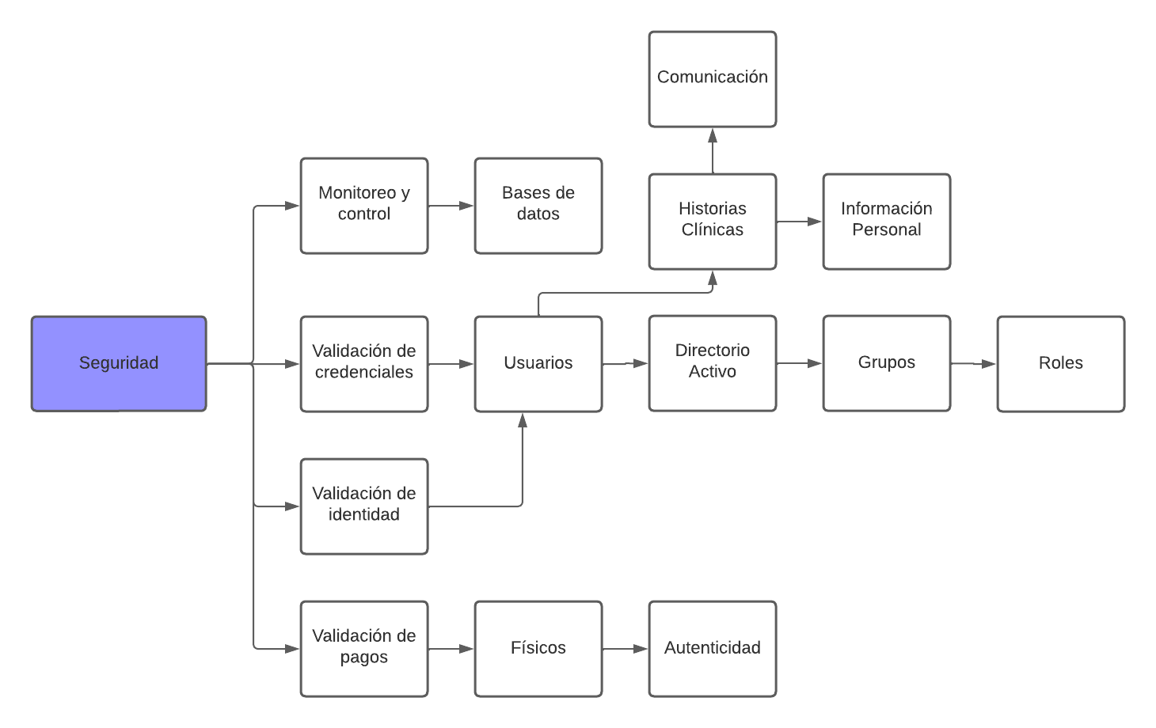
Visión de arquitectura
Modelo de Dominio
Proyecto: | Clínica Imperial | ID: | VA-002 | Elaboración: | Josué Paez Maldonado Nicolás Jaramillo López Julián Noguera Bocachica | Versión: | 1.0 | Convenciones
Vista: | Múdlo |  | Modelo: | Dominio del problema |  | Notación: | Informal

Slide 11
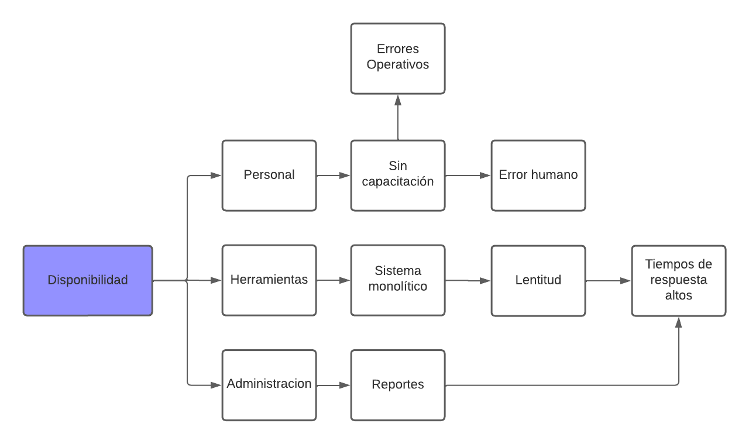
Visión de arquitectura
Modelo de Dominio
Proyecto: | Clínica Imperial | ID: | VA-002 | Elaboración: | Josué Paez Maldonado Nicolás Jaramillo López Julián Noguera Bocachica | Versión: | 1.0 | Convenciones
Vista: | Múdlo |  | Modelo: | Dominio del problema |  | Notación: | Informal

Slide 12
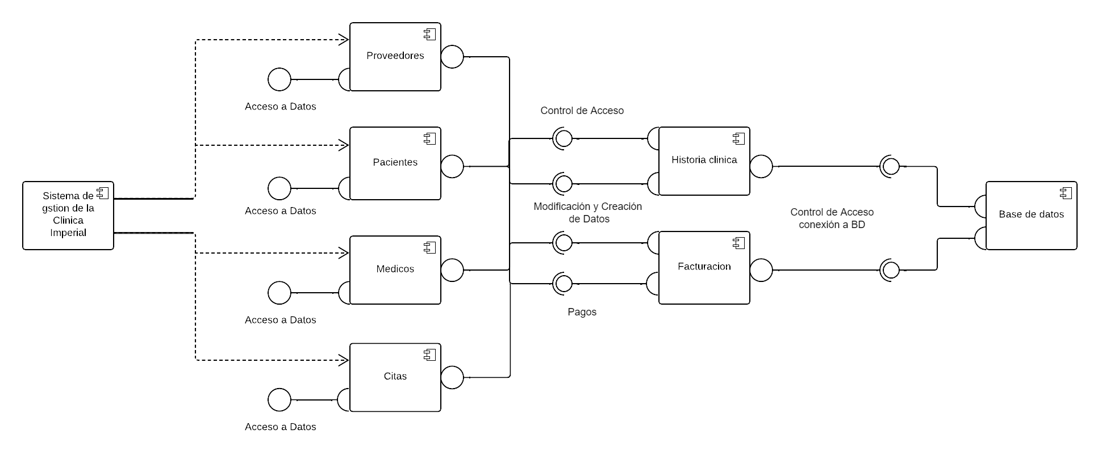
Visión de arquitectura
Modelo de Componentes
Proyecto: | Clínica Imperial | ID: | VA-003 | Elaboración: | Josué Paez Maldonado Julian Noguera Bocachica Nicolas Jaramillo Lopez | Versión: | 1.0 | Convenciones
Vista: |  |  | Modelo: | Componentes |  | Notación: | UML Informal

Slide 13
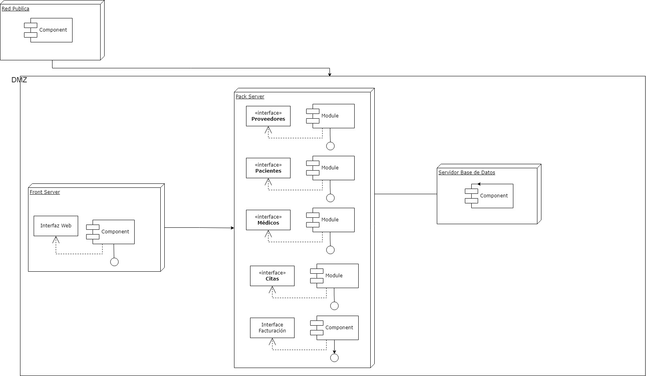
Visión de arquitectura
Modelo de Despliegue
Proyecto: |  | ID: |  | Elaboración: |  | Versión: |  | Convenciones
Vista: |  |  | Modelo: | Despliegue |  | Notación:

Slide 14


